Slide 1
PRODUKSI
KONTEN MULTIMEDIA

Slide 2
Jenis Konten Multimedia
Multimedia adalah penggunaan dan pemrosesan beberapa media (text, audio, graphics, animation, video, dan interactivity) yang berbeda untuk menyampaikan informasi atau menghasilkan produk multimedia (music, video, film, game, entertaiment, dan lain‐lain) atau penggunaan sejumlah teknologi yang berbeda yang memungkinkan untuk menggabungkan media dengan cara yang baru untuk tujuan komunikasi.

Slide 3
TEXT
Teks adalah simbol berupa medium visual yang
digunakan untuk menjelaskan bahasa lisan.
Teks memiliki berbagai macam jenis bentuk atau
tipe (sebagai contoh: Time New Roman, Arial,
Comic San MS), ukuran dan warna.
Satuan dari ukuran suatu teks terdiri dari length
dan size.

Slide 4
Length biasanya menyatakan banyaknya teks
dalam sebuah kata atau halaman.
Size menyatakan ukuran besar atau kecil suatu
huruf.
Standar teks memiliki size 10 atau 12
poin.
Semakin besar size suatu huruf maka
semakin tampak besar ukuran huruf tersebut.

Slide 5
Jenis‐jenis Teks
Plain Text (Unformatted Text)
Formatted Text (Rich Text Format)
Hypertext

Slide 6
Plain Tex
Teks adalah data dalam bentuk karakter.
Teks dalam hal ini adalah kode ASCII (American
Standard Code for Information Interchange) dan
ASCII extension seperti UNICODE murni.
Tiap‐tiap karakter direpresentasikan oleh 7 bit “binary digit” (desimal = 0‐127).

Slide 7
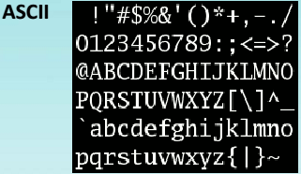
Contoh plain text adalah pada saat kita
mengetik dengan menggunakan notepad
(.txt).
Plain Text berjenis MIME text/plain.
Teks file tidak terenkrispsi, tidak mengandung
emb dd d edded i f ti nformation, seperti informasi font, tidak mengandung link, dan inline‐image.

Slide 8
ASCII berdasarkan English Alphabet.
Dipublikasikan pada tahun 1967 dan diupdate tahun 1986.
Terdiri dari 95 (32‐ space, 33‐126) karakter yang printable dan 32 (0‐31) karakter non‐printable/control character.

Slide 9
Formatted Text (Rich Text Format)
Serangkaian karakter format yang telah didefinisikan.
Contoh rich text adalah pada saat kita mengetik
dengan menggunakan Wordpad (.rtf).
Pada Wordpad plain teks telah diformat sedemikian
rupa dengan menggunakan aturan (tag/tanda)
tertentu sehingga teks tersebut dapat dibold, italics, underline, diwarna, diganti font, dan lain‐lain.

Slide 10
RTF
Contoh dokumen RTF:
{\rtf
Hello!\par
This is some {\b bold} text.\par
}
Yang akan diterjemahkan dan ditampikan sebagai berikut:
Hello!
This is some bold text.
Backslash merupakan “RTF start control code”. \par
berarti newline, \b berarti bold, dan { } digunakan
untuk grouping.

Slide 11
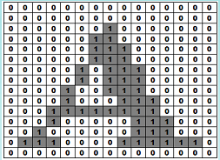
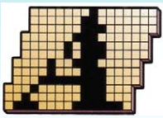
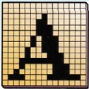
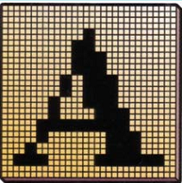
Terdapat 2 jenis formated text, yaitu bitmapped fonts dan outline fonts.
Cara penulisan Bitmapped Font (Raster Font)

Slide 12
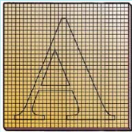
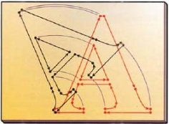
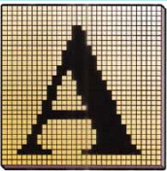
Cara penulisan Outline Font,
contoh: PostScript danTrueType

Slide 13
Hypertext
Diperkenalkan oleh Ted Nelson (1965)
Hypertext adalah teks yang memiliki fasilitas linking.
Contoh hypertext :
HTML : Hypertext Markup Language
XML : eXtensible Markup Language

Slide 14
HTML
Merupakan standard bahasa yang digunakan untuk menampilkan document web.
Yang bisa kita lakukan dengan HTML yaitu:
  Mengontrol tampilan dari web page dan
  contentnya.
  Mempublikasikan document secara online
  sehingga bisa di akses dari seluruh dunia.
  Membuat online form yang bisa di gunakan untuk
  menangani pendaftaran, transaksi secara online.
  Menambahkan object‐object seperti image, audio,
  video dan juga java applet dalam document
  HTML.
  Mendukung link (sebuah hubungan dari satu
  dokumen ke dokumen lain) antar dokumen. Link
  pada umunya berwarna biru, dan jika sudah
  pernah diklik berwarna ungu.

Slide 15
XML
Keunggulan dan keuntungan dari XML adalah:
  Simple, karena XML tidak serumit HTML,
  strukturnya jelas, dan sederhana.
  Intelligence, karena XML mampu menangani
  berbagai kompleksitas markup bertingkat‐tingkat.
  Portable, karena memisahkan data dan presentasi
  Fast, pencarian data cepat
  Extensible, dapat ditukar/digabung dengan dokumen
  XML lain.
  Linking, XML dapat melakukan linking yang lebih baik
  daripada HTML, bahkan dapat melink satu atau lebih
  poin dari dalam maupun luar data.
  Maintenance, XML mudah untuk diatur dan
  dipelihara, karena hanya berupa data, stylesheet dan
  link terpisah dari XML.

Slide 16
Grafik/Gambar
Grafik adalah suatu medium berbasis visual.
Seluruh gambar dua dimensi adalah grafik.
Apabila gambar dirender dalam bentuk tiga
dimensi (3D), maka tetap disajikan melalui
medium dua dimensi.
Hal ini termasuk gambar yang disajikan lewat
kertas, televisi ataupun layar monitor.

Slide 17
Grafik bisa saja menyajikan kenyataan
(reality) atau hanya berbentuk iconic.
Contoh grafik yang menyajikan kenyataan
adalah foto
Contoh grafik yang berbentuk
iconic adalah kartun seperti gambar yang
biasa dipasang dipintu toilet untuk
membedakan toilet laki‐laki dan perempuan.

Slide 18
Grafik terdiri dari gambar diam dan gambar bergerak.
Contoh dari gambar diam yaitu foto,
gambar digital, lukisan, dan poster. Gambar diam biasa diukur berdasarkan size (sering disebut juga canvas size) dan resolusi.
Contoh dari gambar bergerak adalah animasi, video dan film.
Selain bisa diukur dengan menggunakan size dan resolusi, gambar bergerak juga memiliki durasi.

Slide 19
Gambar (image) merupakan suatu representasi spatial dari suatu obyek, dalam pandangan 2D atau 3D.
Gambar 2 dimensi bisa berasal dari: kamera, kaca, lensa, teleskop.
Titik dimana suatu gambar di‐sampling disebut picture element (pixel).
Nilai intensitas warna pada suatu pixel disebut gray scale level.

Slide 20
1 bit → binary‐valued image (0 ‐ 1)
8 bits → gray level (0 ‐ 255)
16 bits → high color (216)
24 bits → 224 true color
32 bits → true color (232)
Format gambar digital memiliki 2 parameter:
spatial resolution = pixels X pixels
color encoding = bits / pixel

Slide 21
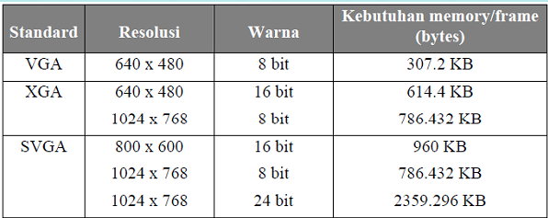
Tabel resolusi display dan kebutuhan memory

Slide 22
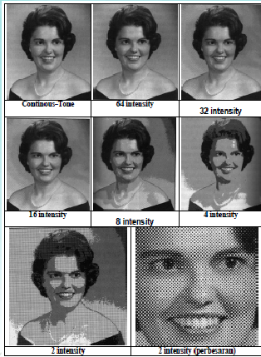

Slide 23
Jika suatu gambar disimpan maka yang disimpan adalah
array 2D dimana masing‐masing merepresentasikan data yang berhubungan dengan pixel tersebut.
Array[x,y] = warna pixel
Ada 2 jenis grafik:
Raster: dimana setiap pixel didefinisikan secara terpisah.
Vector: dimana formula matematika digunakan untuk menggambar graphics pri iti mitives (garis, kotak, lingkaran,elips, dll) dan menggunakan attributnya.
    Gambar vektor biasanya berukuran lebih kecil, gambar tidak pecah, semua manipulasi dilakukan melalui rumus.

Slide 24
FORMAT FILE GAMBAR
Bitmap (.BMP)
  Format gambar yang paling umum dan merupakan format standar Windows.
  Ukuran filenya sangat besar karena bisa mencapai ukuran Megabytes.
  File ini merupakan format yang belum terkompresi dan menggunakan sistem warna RGB (Red, Green, Blue) dimana masing‐masing warna pixelnya terdiri dari 3 komponen, R, G, dan B yang dicampur menjadi satu.
  File BMP dapat dibuka dengan berbagai macam software pembuka gambar seperti ACDSee, Paint, IrvanView dan lain‐lain.
  File BMP tidak bisa (sangat jarang) digunakan di web (internet) karena ukurannya yang besar.

Slide 25
Joint Photographic Expert Group (.JPEG/JPG)
Format JPG merupakan format yang paling terkenal sekarang ini.
Hal ini karena sifatnya yang berukuran kecil (hanya puluhan/ratusan KB saja), dan bersifat portable.
File ini sering digunakan pada bidang fotografi untuk menyimpan file foto.
File ini bisa digunakan di web (internet).

Slide 26
Graphics Interchange Format (.GIF)
Format GIF ini berukuran kecil dan mendukung
gambar yang terdiri dari banyak frame sehingga
bisa disebut sebagai gambar animasi (gambar
bergerak).
Format ini sering sekali digunakan di internet
untuk menampilkan gambar‐gambar di web.

Slide 27
Portable Network Graphics (.PNG)
Format yang standar dan sering digunakan di internet untuk menampilkan gambar atau pengiriman gambar.
Ukuran file ini cukup kecil dan setara dengan ukuran gif dengan kualitas yang bagus.
Namun tidak mendukung animasi (gambar
bergerak).

Slide 28
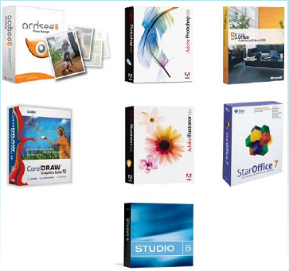
SOFTWARE TEKS, GAMBAR & GRAFIK

Slide 29
Audio
Audio atau medium berbasis suara adalah segala sesuatu yang bisa didengar dengan menggunakan indera pendengaran.
Contoh: narasi, lagu, sound effect, back sound.

Slide 30
Video
Video adalah teknologi untuk menangkap, merekam, memproses,
mentransmisikan dan menata ulang gambar bergerak.
Biasanya menggunakan film seluloid, sinyal elektronik, atau media digital.
Video juga bisa dikatakan sebagai gabungan gambar‐gambar mati yang dibaca berurutan dalam suatu waktu dengan kecepatan tertentu.
Gambar‐gambar yang digabung tersebut dinamakan frame dan kecepatan pembacaan gambar disebut dengan frame rate, dengan satu fps.

Slide 31
Special Effect
Special Effect di dalam motion picture, merupakan teknik kamera yang membuat ilusi pada pikiran penonton.
Contoh pada umumnya mengunakan teknik rear‐screens projections atau gambar yang berada di belakang aktor, objek miniatur yang terlihat ukurannya sesuai dengan aslinya, dan teknik animasi yang membuat mahluk terlihat realitis.
Biasanya, teknik ini dibuat pada film horor, film
ruang angkasa, dan film‐film y g ang sangat sulit untuk pengambilan gambar.
Visual effect merupakan sub kategori dari special effects, visual effects adalah sebuah istilah yang banyak digunakan pada dunia visualisasi dan motion graphic.

Slide 32
Animasi
Animasi adalah “illusion of motion” yang dibuat dari image statis yang ditampilkan secara berurutan.
Pada video atau film, animasi merancu pada teknik di mana setiap frame dalam film dibuat secara terpisah.
Frame bisa dihasilkan dari komputer, dari fotografi atau dari gambar lukisan.
Ketika frame‐frame tersebut digabungkan, maka terdapat ilusi perubahan gambar, sesuai dengan teori yang disebut dengan “persistance of vision”.

Slide 33
Hardware pada Multimedia
Scanner
Pemindai (bahasa Inggris: scanner) merupakan
suatu alat yang digunakan untuk memindai suatu
bentuk maupun sifat benda, seperti dokumen,
foto, gelombang, suhu dan lain‐lain.
Hasil pemindaian itu pada umumnya akan ditransformasikan ke dalam komputer sebagai
data digital.

Slide 34
Terdapat beberapa jenis pemindai bergantung
pada kegunaan dan cara kerjanya, antara lain:
– pemindai gambar
– pemindai barcode
– pemindai sinar‐X
– pemindai cek
– pemindai logam
– pemindai Optical Mark Reader (OMR)
– pemindai 3 Dimensi

Slide 35
CD‐ROM Driver
Drive berarti penggerak atau bagian mekanikal suatu piranti.
CD drive berarti penggerak CD atau suatu drive yang digunakan untuk merekam atau memainkan CD.
CD ROM drive adalah Alat pemutar CD ROM atau suatu drive untuk merekam atau memainkan compact disk yang sering dijumpai adalah CD‐ROM (CD Read Only Memory) MO (Magnet‐Optical) dan WORM (Write Once Read Memory).

Slide 36
Fungsi CD‐ROM drive adalah digunakan untuk
membaca compact disk dalam bentuk audio atau CD‐ ROM.
CD‐ROM keluaran terbaru dapat membaca CD‐R (CD yang dapat ditulis) dan juga CD‐RW (CD yang dapat ditulis berulang‐ulang).
Kecepatan berputar dari CD‐ ROM biasanya tidak terlalu penting kecuali pada saat menginstall program, memainkan permainan (games) yang menggunakan CD‐ROM drive, atau pada saat membuat CD dengan CD writer.
CD ROM DRIVE hanya dapat digunakan untuk membaca sebuah CD saja.

Slide 37
Video Board
Video Graphics Array (VGA), adalah merupakan sebuah standar tampilan komputer analog yang dipasarkan pertama kali oleh IBM pada tahun 1987.
VGA merupakan standar grafis terakhir yang diikuti oleh mayoritas pabrik pembuat kartu grafis komputer.
Tampilan Windows sampai sekarang masih menggunakan modus VGA karena didukung oleh banyak produsen monitor dan kartu grafis.

Slide 38
Fungsi VGA Card, yang sering disebut Graphic Card (kartu grafis) ataupun Video Card, adalah berfungsi untuk menerjemahkan/mengubah sinyal digital dari komputer menjadi tampilan grafis pada layar monitor.
Kartu VGA (Video Graphic Adapter) berguna untuk menerjemahkan output (keluaran) komputer ke monitor.
Untuk menggambar /design graphic ataupun untuk bermain game.VGA Card sering juga disebut Card display, kartu VGA atau kartu grafis.
Tempat melekatnya kartu grafis disebut slot expansi.

Slide 39
Chipset/prosesor pada kartu VGA, banyak sekali
macamnya karena tiap‐tiap pabrik kartu VGA memiliki Chipset andalannya.
Ada banyak produsen Chipset kartu VGA seperti
NVidia, 3DFX, S3, ATi, Matrox, SiS, Cirrus Logic, Number Nine (#9), Trident, Tseng, 3D Labs, STB, OTi, dan sebagainya.

Slide 40
Sound Card
Kartu suara (Sound Card) adalah suatu perangkat keras komputer
yang digunakan untuk mengeluarkan suara dan merekam suara.
Pada awalnya, Sound Card hanyalah sebagai pelengkap dari
komputer.
Namun sekarang, sound card adalah perangkat wajib di
setiap komputer.
Dilihat dari cara pemasangannya, sound card
dibagi 3:
  Sound Card Onboard, yaitu sound card yang menempel langsung
  pada motherboard komputer.
  Sound Card Offboard, yaitu sound card yang pemasangannya di slot ISA/PCI pada motherboard. Rata‐rata, sekarang sudah menggunakan PCI.
  Soundcard External, adalah sound card yang penggunaannya
  disambungkan ke komputer melalui port eksternal, seperti USB atau
  FireWire.

Slide 41
Ketika mendengarkan suara dari sound card, data
digital suara yang berupa waveform .wav atau
mp3 dikirim ke sound card.
Data digital ini di proses oleh DSP (Digital Signal Processing : pengolah signal digital) bekerja dengan DAC (Digital Analog Converter : konversi digital ke analog).
Mengubah sinyal digital menjadi sinyal analog, yang kemudian sinyal analog diperkuat dan dikeluarkan melalui speaker.

Slide 42
Ketika merekam suara lewat microphone. suara
yang berupa analog diolah oleh DSP, dalam mode
ADC ( Analog Digital Converter : konversi analog
ke digital).
Mengubah sinyal analog menjadi sinyal digital yang berkelanjutan.
Sinyal digital ini disimpan dalam format waveform table atau biasa ditulis Wav (wave) dalam disk atau dikompresi menjadi bentuk lain seperti mp3.

Slide 43
Perangkat Lunak Multimedia
Komponen‐komponen dalam data processing
system, berupa program‐program untuk
mengontrol bekerjanya sistem komputer
multimedia.
Perangkat lunak ini digolongkan menjadi beberapa bagian.

Slide 44
Bahasa Pemrograman Multimedia
  Bahasa pemrograman multimedia adalah bahasa‐
  bahasa yang digunakan programmer untuk membuat
  aplikasi multimedia.
  Contohnya Assembly, C, C++,
  Power Builder, Delphi, SQL, Visual Basic, dan Java.
Perangkat Lunak Sistem (System Software)
  Perangkat lunak ini terdiri dari Sistem operasi
  (Operating System) misalnya DOS (Disc Operating
  System), Windows 95/98/ME, Windows NT/2000,
  Windows XP, Windows Vista, UNIX, Linux atau Mac OS.
  Perangkat lunak lainnya adalah aplikasi utilitas (utility
  application) misalnya aplikasi Antivirus.

Slide 45
Perangkat Lunak Aplikasi Multimedia
  Perangkat lunak aplikasi multimedia merupakan
  aplikasi‐aplikasi yang dibuat oleh personal atau
  organisasi untuk pengguna yang beroperasi dalam
  bidang‐bidang multimedia spesifik seperti grafik 2D,
  modeling dan animasi.
Perangkat Pengolah Teks
  Aplikasi pengolah teks yang banyak digunakan misalnya
  Microsoft Word, Word Star for Windows, Word Perfect
  dan Star Writer, sedangkan beberapa aplikasi pengolah
  teks yang bersifat open source misalnya Open Writer,
  KWriter dan Abi Word.

Slide 46
Perangkat Lunak Pengolah Animasi dan Grafik 2D
  Aplikasi pengolah grafik 2D dibagi menjadi beberapa bagian yaitu:
  Grafik 2D Vector, misalnya Corel Draw, Macromedia Freehand dan Adobe Illustrator.
  Grafik 2D Image (Raster), misalnya Adobe Photoshop, Jasc Paint Shop Pro dan Gimp.
  Animasi, misalnya Macromedia Flash.
Perangkat Lunak Pengolah Animasi dan Modeling Grafik 3D
  Contoh dari perangkat lunak Animasi dan modeling Grafik 3D adalah 3D Studio MAX, Maya, Softimage, LightWave, Blender dan lain sebagainya.

Slide 47
Perangkat Lunak Authoring Multimedia
  Authoring merupakan aplikasi komputer yang memberikan peluang kepada pengguna untuk mengembangkan sebuah perangkat lunak dengan dragging dan dropping berbagai objek multimedia tanpa harus mengetahui penggunaan dan pemahaman bahasa pemrograman
  Misalnya Macromedia Authoring, sedangkan aplikasi authoring yang dilengkapi dengan pemrograman misalnya Macromedia Director dengan dilengkapi Lingo (Bahasa pemrograman).
  Jenis perangkat ini dibagi menjadi tiga kategori yaitu
  authoring berbasis halaman, authoring berbasis icon dan authoring berbasis waktu.

Slide 48
  Authoring berbasis halaman merupakan authoring
  yang bekerja berbasis halaman atau buku dengan
  mengorganisasi elemen‐elemen dalam halaman atau
  buku tersebut.
    Contoh dari aplikasi ini adalah HyperCard dan ToolBook Assistant.
  Authoring berbasis icon menggunakan konsep flowchart untuk membuat aliran elemen‐elemen multimedia yang dihubungkan bersama atau secara sendiri-sendiri yang secara khusus menampilkan diagram alir aktivitas sepanjang jalur percabangan
    Contohnya adalah Microsoft Power Point dan Macromedia Authorware.

Slide 49
  Authoring berbasis waktu merupakan pengembangan
  paket multimedia sebagai pengorganisasian objek
  sepanjang lini waktu.
    Frame yang diorganisasikan secara berurut kemudian ditampilkan kembali kepada pengguna.
    Contoh aplikasi yang menggunakan cara ini
    adalah Macromedia Director.
  Authoring DVD adalah aplikasi yang digunakan untuk
  menampilkan menu interaktif movie,
    contohnya adalah Pinnacle Impression, Sonic ReelDVD dan Ulead DVD Workshop.

Slide 50
Perangkat Lunak Aplikasi Berbasis Web
  Contoh produk‐produk mendesain web antara lain adalah Macromedia Flash yang digunakan untuk membuat animasi grafis pada web, Macromedia Dreamweaver dan Microsoft Front Page.

Slide 51
Sumber Daya Manusia Multimedia
Programmer Multimedia yaitu orang yang
mengintegrasikan elemen bentuk keseluruhan
yang harus menggunakan sebuah sistem
authoring/bahasa pemrograman.
Multimedia Interaktif yaitu pengguna akhir
atau user dapat mengontrol apa dan dalam
hal apa urutan elemen multimedia dikirimkan.

